Slide 1
ISYE6055 – E-Supply Chain Management
TOPIK 9 - Trading E-Coalition Modeling untuk Supply Chain
D5821 – Fauzi Khair

Slide 2
Capaian pembelajaran
Mahasiswa diharapkan mampu melakukan perbaikan terhadap desain dan implementasi strategi e-SCM untuk perusahaan atau organisasi.

Slide 3
Basic of Supply Chain
Electronic Commerce Background
EDI Systems
Software Infrastructure For E-coalitions And Processes
E-suply Chain System At Valvex
Implementation And Integration Of E-SCM System At Valvex
Issues And Challenges
Trading E-Coalition Modeling - untuk Supply Chain

Slide 4
BASIC OF SUPPLY CHAIN

Slide 5
Koalisi dalam SCM
Sebuah koalisi untuk rantai pasok merupakan hal yang penting dalam jaringan produksi di mana pemasok dan mitra bekerja sama untuk tujuan tertentu. Koalisi tersebut mencakup beberapa kegiatan yang menghasilkan pengaturan formal atau informal.
Kegiatan tersebut berupa menentukan dan bertukar cara dan kendala, bagaimana dan waktu untuk bertukar informasi, serta kondisi koalisi.
Koalisi juga berkaitan dengan semua aspek dalam hal bekerja sama dan bermitra, seperti penilaian dan seleksi mitra, kualitas produk yang akan diberikan kepada pelanggan, keuntungan dan risiko yang diambil bersama.

Slide 6
Koalisi dalam SCM
Untuk meningkatkan keuntungan individu dalam menghadapi globalisasi, semua anggota rantai pasok harus bekerja sama untuk mencapai pasar baru dan mengembangkan produk-produk atau memberikan jasa yang berkualitas.
Internet muncul dan menjadi media yang tepat untuk memperluas pasar dan memungkinkan kolaborasi dengan mitra di semua tahap manufaktur produk, pengujian, dan melakukan perdagangan melalui perdagangan elektronik.
Dukungan untuk kolaborasi melalui Internet ini disebut dengan e-koalisi.
Perdagangan tradisional dengan model elektronik pun mulai dengan gencar mengaktifkan penawaran online, pemesanan, pembayaran, dan pengiriman barang melalui sistem online.

Slide 7
Koalisi dalam SCM
Salah satu karakteristik umum dari model yang berbeda adalah masih terdapatnya isolasi antar anggota supply chain.
Meskipun masing-masing anggota rantai pasok terhubung ke Web, tetapi mereka tetap terisolasi dalam berbagai pulau, sehingga mereka tidak dapat berinteraksi satu sama lain tanpa media-breaks.
Isolasi diberlakukan akibat dukungan terbatas untuk pemodelan ad-hoc dan koordinasi interaksi antara mitra siklus hidup untuk memberikan barang-barang berkualitas atau jasa. Dukungan untuk saling berhubungan melalui internet akan memberikan peluang untuk munculnya kebutuhan pelengkap dari mitra sesuai dengan kebutuhan tak terduga di pasaran.

Slide 8
BASIC OF SUPPLY CHAIN
Sebuah rantai pasok produksi melibatkan usaha untuk mendapatkan kelancaran arus dan efisien barang, jasa, dan informasi dari bahan baku sampai barang jadi di tangan pelanggan akhir.
Kegiatan rantai pasok utama meliputi perencanaan produksi, pembelian, manajemen material, distribusi, layanan terhadap pelanggan, dan peramalan penjualan.

Slide 9
BASIC OF SUPPLY CHAIN
Traditional Supply-Push Model
Dalam model rantai pasok tradisional, pemasok bahan baku merupakan salah satu anggota ujung awal rantai pasok.
Mereka terhubung kepada produsen dan distributor, dan pada gilirannya terhubung ke pengecer dan konsumen akhir. Meskipun pelanggan adalah sumber dari keuntungan, mereka merupakan bagian dari persamaan dalam model push.

Slide 10
BASIC OF SUPPLY CHAIN
e-commerce Supply-Pull Model
Dengan adanya dorongan dan semakin berkembangnya kemampuan e-commerce dalam memberdayakan klien, semakin banyak perusahaan yang bergerak dari model bisnis "push" tradisional menjadi sistem pull system, di mana produsen, pemasok, distributor, dan pemasar memiliki sebagian besar kekuasaan dalam menarik pelanggan dan menentukan tipe kebutuhan pelanggan.

Slide 11
BASIC OF SUPPLY CHAIN
The Formation of Supply chain Relationships
Sebuah rantai pasok produksi memerlukan formasi kemitraan dan hubungan jangka panjang dalam dan antar organisasi yang terlibat dalam rantai pasok.
Sehingga dapat didefinisikan secara lebih luas bahwa manajemen rantai pasok sebagai filsafat integratif untuk mengelola aliran produk, jasa, dan informasi di sepanjang saluran distribusi dari pemasok sampai konsumen akhir.

Slide 12
Electronic Commerce Background

Slide 13
Electronic Commerce Background
Electronic commerce atau e-commerce dan internet secara fundamental telah mengubah sifat rantai pasok, dan mendefinisikan ulang bagaimana konsumen belajar tentang memilih, proses pembelian produk dan jasa digunakan.
Oleh karenanya, muncul berbagai bisnis rantai pasok baru yang lebih terfokus pada konsumen daripada focus pada produk.
Aktivitas rantai pasok dianggap sebagai barang atau produk bergerak dari bahan baku utama melalui produsen, distributor, dan pengecer, sehingga koordinasi yang luas semakin diperlukan di seluruh rantai pasok.

Slide 14
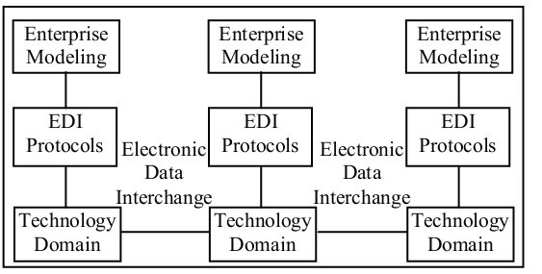
Electronic Commerce Background
Electronic commerce components’hierarchy

Slide 15
EDI Systems

Slide 16
EDI
E-commerce pertama kali diluncurkan dan digunakan oleh operator transportasi dan pengiriman untuk makelar, bea cukai, pengiriman untuk sipir, dan para bankir.
framework komputasi dan komunikasi didasarkan pada penggunaan jaringan nilai tambah.
EDI merupakan pertukaran data bisnis komputer ke komputer dalam format standar.
Dalam EDI, informasi diatur sesuai dengan format yang ditentukan dan ditetapkan oleh kedua belah pihak, dan memungkinkan peran optimal dan penuh oleh transaksi komputer yang tidak memerlukan campur tangan manusia pada akhirnya.

Slide 17
EDI
Semua informasi dalam transaksi EDI ditetapkan untuk sebagian besar data transaksi tetapi pada hakikatnya tetap sama seperti pada dokumen konvensional yang dicetak.
Motivasi dari sistem EDI pertama kali adalah untuk memperluas ruang lingkup bisnis perusahaan serta mengurangi aliran kertas di antara mitra dan mempersingkat waktu yang dibutuhkan untuk pelaksanaan transaksi.

Slide 18
EDI
EDI over the internet
Untuk mendukung penerapan EDI untuk perdagangan elektronik melalui internet merupakan usaha yang gencar dan usaha penting selama dekade terakhir.
Pada awalnya perusahaan berjuang dengan mendirikan hubungan EDI di antara mereka menggunakan dokumen kertas.
Seringkali, set up dilakukan dalam proses panjang dari kesepakatan pesan EDI yang akan digunakan.
Untuk menghadapi hambatan dalam penggunaan EDI, beberapa inisiatif telah dilakukan untuk meningkatkan prinsip EDI. Inisiatif ini pun mulai menyebabkan adanya perkembangan Open EDI (1996) dan spesifikasi aturan EDI yang baru.

Slide 19
EDI
Methodology for Modeling e-coalition and Processes
Ada dua bentuk e-commerce yaitu business-to-business (B2B) dan business to customer/konsumen (B2C).
B2B berkaitan dengan transaksi elektronik yang bertujuan untuk mengotomatisasi proses bisnis antara dua perusahaan tanpa pertimbangan konsumen akhir. Perusahaan berinteraksi satu sama lain menggunakan electronic data interchange (EDI).
Sedangkan B2C melibatkan pembelian barang oleh konsumen akhir melalui internet, dan saling berinteraksi dengan perusahaan yang menggunakan transfer dana elektronik.

Slide 20
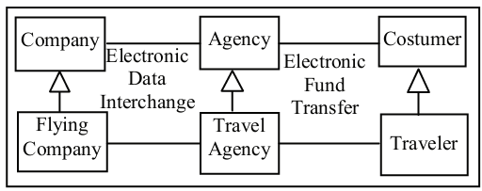
EDI
Methodology for Modeling e-coalition and Processes

Slide 21
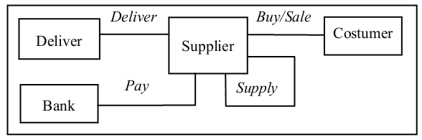
EDI
  Components of supply chain

Slide 22
EDI
Pelanggan:Pengguna akhir di komunitas perdagangan yang membeli barang atau jasa dari pemasok dari rumah, melalui web dan menggunakan kartu kredit untuk proses pembayaran.
Supplier: membangun pusat perbelanjaan untuk menyediakan produk kepada pelanggan. Sebagai contoh, menghubungkan pembayaran ke bank dan menghubungkan dengan pemasok lain atau produsen untuk memasok.
Bank: dalam hal ini mengatur aliran uang dalam masyarakat perdagangan menggunakan SET (Safety Electronic Transaction) atau Transaksi Elektronik Aman untuk jaminan keamanan pembayaran.
Pengiriman: Beberapa perjalanan mungkin memerlukan tiket kertas seharga $4,99 pengiriman dan penanganan biaya dibebankan untuk kertas tiket seperti Expedia.com yang memungkinkan adanya pergerakan fisik produk antar komponen.

Slide 23
EDI
Model E-koalisi melibatkan beberapa komponen, sedangkan proses e-bisnis (B2B atau B2C) model terdiri dari komponen tunggal.
Akan tetapi kedua model sejatinya saling bergantung. E-koalisi merupakan bagian dari proses organisasi, sedangkan proses e-bisnis di hubungan dengan proses bisnis.
Metamodel generik federasi diperkenalkan oleh tiako (1999) dan dikembangkan lebih lanjut oleh tiako et al. (2001) yang secara khusus digunakan untuk mendukung e-koalisi dan proses e-bisnis.

Slide 24
EDI
Metamodel generik mendukung berbagai jenis proses sepert software, bisnis, dan alur kerja) bahwa suatu organisasi dapat merencanakan dalam penentuan proses.
Setiap proses memiliki beberapa bidang kegiatan pekerjaan yang harus dilakukan. Secara filosofi pendefinisian kedua model adalah sama.
Definisi model dimulai dengan menciptakan entitas dan hubungan dari metamodel yang digunakan. Suatu kegiatan untuk proses e-bisnis terdiri dari nama dan hubungan dengan produk entitas, arah, alat, peran, dan sub-kegiatan.
Tepat pada satu peran yang ditugaskan untuk suatu kegiatan. Seorang agen akan melakukan peran ini. Sebuah karakteristik produk dapat memberikan input untuk kegiatan, output dari suatu kegiatan, atau hasil tengah dari suatu kegiatan.

Slide 25
EDI
Agen adalah entitas model yang melakukan peran perdagangan dalam masyarakat karena melakukan kegiatan. Terkait definisi proses e-bisnis, beberapa kegiatan dapat ditugaskan sesuai dengan peran masing-masing agen, dan beberapa agen dapat diidentifikasi untuk melakukan peran tertentu.
Sederhananya adalah entitas model yang mendefinisikan tujuan dari suatu kegiatan, termasuk kendala yang harus dihormati, dan dapat memberikan bimbingan atau nasehat dalam melaksanakan kegiatan.
Satu-satunya persyaratan yang dikenakan oleh model adalah bahwa adanya arah proses yang memberikan petunjuk untuk menyelesaikan suatu kegiatan.

Slide 26
EDI
Sebuah e-koalisi perdagangan yang diadopsi dan diadaptasi dari model organisasi (tiako, 1999) terdiri dari nama dan hubungan dengan entitas, event, arah, alat, kompetensi, dan sub-aliansi. Kompetensi adalah entitas model yang mendefinisikan fungsi komponen harus memenuhi sebelum adanya keterlibatan dalam koalisi.
Sebuah koalisi melibatkan beberapa kompetensi. Beberapa komponen dapat diidentifikasi untuk memenuhi kompetensi yang sama dalam sebuah e-koalisi.
Sebuah event adalah entitas model yang mendefinisikan objek dari setiap barang, jasa, dan informasi yang dapat ditukar di pasar. Sehingga sub-koalisi berfungsi sebagai e-koalisi.

Slide 27
EDI
Arah dan alat yang digunakan memiliki semantik yang sama seperti yang didefinisikan di atas untuk proses e-bisnis. Masing-masing komponen dapat menentukan model e-koalisi dengan caranya sendiri dan menurut tujuan pasar.
Sebuah model yang dipakai dalam e-koalisi dengan mitra dapat disesuaikan.
Diberlakukannya e-koalisi memungkinkan adanya usaha untuk membangun dan memelihara kerjasama perdagangan.
Selain itu akan meningkatkan kinerja perusahaan dan memungkinkan usaha untuk mengendalikan pemenuhan komitmen masing-masing komponen selama perdagangan, termasuk distribusi event di antara mereka.

Slide 28
SOFTWARE INFRASTRUCTURE FOR
E-COALITIONS AND PROCESSES

Slide 29
Software Infrastructure For E-Coalitions And Processes
Internet dan proliferasi distribusi teknologi menyediakan infrastruktur dasar untuk e-commerce. Sayangnya, infrastruktur yang sesuai untuk pemodelan berbagai kegiatan e-commerce dan evolusi mereka masih mengalami kekurangan.
Infrastruktur perangkat lunak dalam mendukung rantai pasok harus cukup terbuka untuk mengintegrasikan komponen baru.
Teknologi yang mendasari utama untuk aplikasi e-commerce dan aplikasi Web lainnya seperti CORBA, DCOM (Distributed Component Object Model), dan Java Virtual Machine (JVM), dan API mereka)

Slide 30
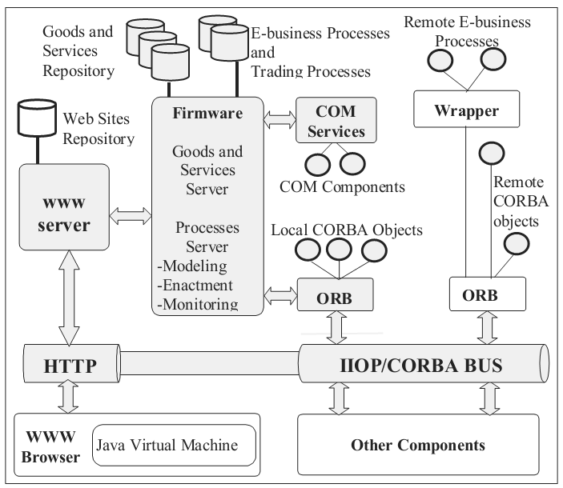
Software Infrastructure For E-Coalitions And Processes

Slide 31
E-SUPLY CHAIN SYSTEM AT VALVEX
IMPLEMENTATION AND INTEGRATION OF E-SCM SYSTEM AT VALVEX

Slide 32
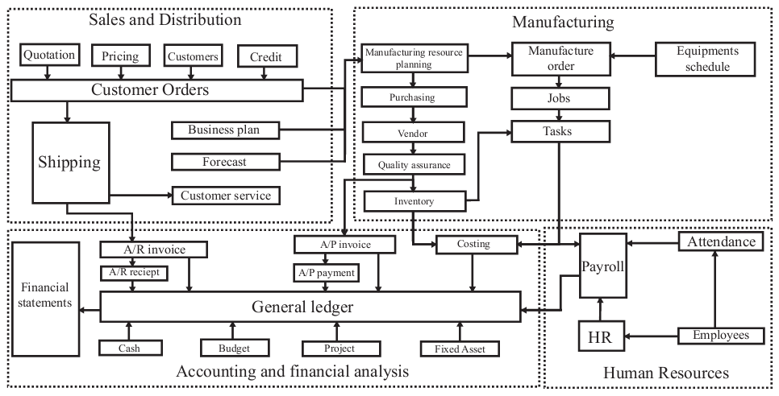
ERP system at Valvex

Slide 33
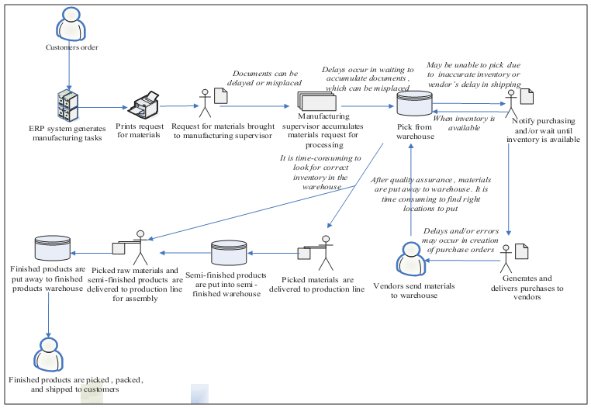
ERP system at Valvex
Process flow with existing ERP system at Valvex

Slide 34
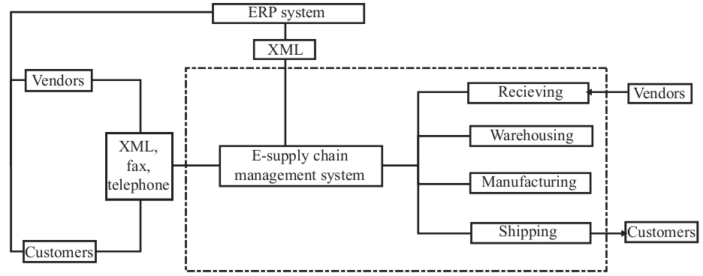
The e-SCM system at Valvex

Slide 35
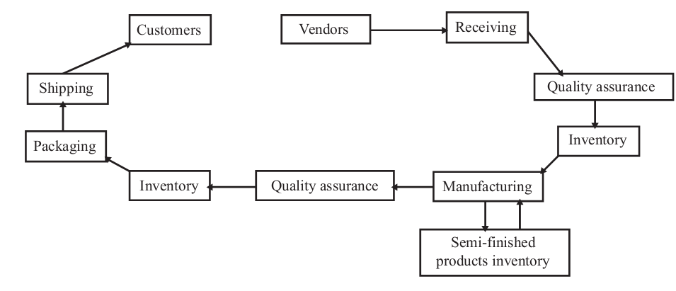
Valvex
Data capture at various handoff points at Valvex

Slide 36
ISSUES AND CHALLENGES

Slide 37
System interface Design
Karena kompleksitas ERP dan sistem e-SCM, sulit untuk mencari tahu informasi yang harus ditukar pada tahapan proses bisnis.
Selain itu, tim implementasi harus memutuskan bagaimana informasi itu untuk ditukar sehingga untuk memastikan akurasi dan tingkat keamanan.
Untuk menghadapi masalah tersebut, peran dari ERP dan sistem e-SCM sangat berguna dalam menjalankan bisnis yang jelas dan menduplikasi fungsi dan mengidentifikasi fungsi. Selain itu denga penerapan ERP dan E-SCM, kebutuhan informasi dari dua sistem ini dalam berbagai tahap proses aliran dapat ditentukan

Slide 38
Change in Business Processes
Keberhasilan penggunaan sistem e-SCM diperlukan dalam perubahan beberapa proses bisnis yang ada. Tugas ini cukup menantang. Sejumlah dana baik waktu dan anggaran dapat dihabiskan dalam mempersiapkan transisi.
Sebagai contoh semua karyawan Valvex terkena dampak perubahan ini dan dilatih secara ketat sehingga mereka bisa efektif dalam lingkungan kerja yang baru.
Sebagai proses baru yang kompleks dan melibatkan perangkat genggam operasi tugas-seperti baru, pelatihan para pekerja itu tidak mudah dan itu diperlukan perencanaan yang menyeluruh.

Slide 39
Initial Data Loading
Sebagian besar data yang dimuat awalnya ke dalam sistem e-SCM berasal dari database sistem ERP. Ada beberapa masalah dengan dataset ini. struktur data yang berbeda antara ERP dan sistem e-SCM, dan data persediaan dalam sistem ERP tidak akurat dan ketinggalan jaman.
Selain itu terdapat banyak tugas yang sedang diproses, dan data yang sesuai tidak masuk dalam sistem ERP. Karena sistem ERP harus terus berjalan selama proses loading data, data yang sering berubah selama periode ini dan transfer data tidak up to date.

Slide 40
Initial Data Loading
Dua-langkah solusi kemudian diadopsi untuk mengatasi masalah di atas.
Pertama, semua tugas dalam proses selesai pada tanggal tertentu. Kemudian data tersebut dimuat pada tengah malam dari tanggal tertentu, dan perubahan format yang dapat diterima, kemudian dimasukkan ke dalam database sistem e-SCM.
Kedua, jumlah siklus hidup untuk semua SKU di gudang dilakukan dan data yang akurat dikirim ke sistem ERP. Hal ini memastikan bahwa data persediaan di kedua sistem yang sinkron dan akurat.

Slide 41
Handheld Devices and Barcode Printers
Perangkat handheld merupakan perangkat untuk mengakses sistem e-SCM yang menggunakan berbagai software emulasi terminal telnet. Dua model perangkat handled pun dipilih. Terdapat beberapa masalah ketidakcocokan dengan satu model.
Meskipun perangkat lunak emulasi terminal yang menggunakan protokol telnet dipasang di model ini, tetapi tidak bisa menampilkan karakter Cina secara keseluruhan

Slide 42
Challenges
Network
Model Selection for handheld Device
Effectiveness of the E-SCM implementation

Slide 43
Network
Terdapat jaringan optik dengan ukuran bandwidth 2 MB yang menghubungkan dua fasilitas manufaktur yang terpisah sejauh 10 kilometer.
Sebelum sistem e-SCM dilaksanakan, transfer data dalam sistem ERP hampir menggunakan semua kapasitas jaringan yang dimiliki.
Jaringan optik yang ada tidak cukup untuk menangani transfer data dengan volume besar yang berlangsung di sistem real-time seperti sistem e-SCM

Slide 44
Network
Waktu respon dari perangkat handled ini sangat lambat karena bandwidth yang terbatas, terutama ketika sistem ERP juga saling bertukar data.
Dalam rangka mengatasi kapasitas jaringan, dibangun koneksi jaringan optik lain antara dua fasilitas manufaktur selama satu bulan.
Sistem e-SCM tidak dapat berjalan dengan baik selama periode ini. Akibatnya, kemajuan proyek itu terhenti. Pelajaran dari kesalahan ini membantu tim proyek untuk lebih proaktif dalam merancang infrastruktur TI pada tahap akhir dari pelaksanaan.

Slide 45
Seleksi model untuk perangkat handheld
Sejumlah model perangkat handled dilengkapi dengan scanner, terminal emulasi telnet, dan kartu jaringan nirkabel yang memenuhi persyaratan dasar untuk bekerja menggunakan sistem e-SCM.
Hal ini penting untuk mencari tahu sistem mana yang akan paling sesuai.

Slide 46
Koordinasi antara anggota tim dari tiga organisasi
Sebagai anggota tim proyek diambil dari tiga organisasi, penkoordinasi di antara mereka merupakan hal yang menantang.
Terutama ketika berhadapan dengan negosiasi sistem interface antara ERP dan penyedia sistem e-SCM, sehingga sulit untuk menemukan kesepakatan akhir.
Jika ada beberapa cara untuk mengatasi satu masalah, masing-masing penyedia sistem akan memilih salah satu yang meminimalkan beban kerja dan tingkat tanggung jawab mereka. Seringkali mereka berpendapat untuk jangka waktu yang panjang tanpa datang ke konsensus.

Slide 47
Koordinasi antara anggota tim dari tiga organisasi
Dalam rangka untuk menyelesaikan masalah tersebut, keterlibatan manajemen senior Valvex dalam proyek itu sangat diperlukan.
Setiap minggunya manajer proyek harus mengevaluasi kemajuan pelaksanaan dan mengambil tindakan korektif ketika status tertinggal di belakang jadwal. Sebagai manajer proyek dan penyedia sistem e-SCM, sulit baginya untuk mendorong personil dari penyedia sistem ERP untuk mempercepat tugas-tugas mereka.

Slide 48
Koordinasi antara anggota tim dari tiga organisasi
Banyak sekali gangguan manajemen senior dan anggota tim dari penyedia sistem ERP yang bekerja pada beberapa proyek secara bersamaan.
Oleh karena itu, sulit untuk mendapatkan komitmen penuh dari mereka untuk menyelesaikan pekerjaan mereka dalam proyek e-SCM tepat waktu. Seringkali negosiasi dan desakan dari manajemen senior yang diperlukan untuk menyelesaikan tugas-tugas seperti yang direncanakan.

Slide 49
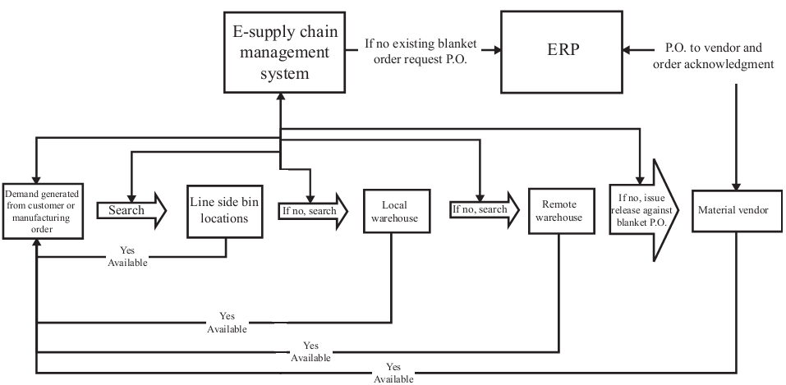
Workflow in the demand pull/e-Kanban subroutine

Slide 50
Kesimpulan

Slide 51
Kesimpulan
Pendekatan gabungan negosiasi sangat dekat dengan pekerjaan karena mengkoordinasikan kegiatan di pasar. Hal ini didasarkan pada sistem pendukung negosiasi gabungan yang membantu pengguna melakukan negosiasi.
Beberapa karya kerjasama mungkin dilakukn dalam kondisi di mana pencapaian berbagai koalisi yang layak, namun masih terbatas karena model koalisi tidak mendukung aspek yang tak terduga dari pasar.

Slide 52
Kesimpulan
Oleh karena itu, beberapa paper mengusulkan infrastruktur agar dapat disesuaikan untuk pemodelan dan mengkoordinasikan proses e-bisnis menggunakan e-koalisi.
ide menggabungkan dukungan untuk pemodelan dan mengkoordinasikan hubungan antar komponen e-koalisi dengan arsitektur distribusi. Komponen ini tidak hanya di lokasi yang berbeda, tetapi juga sepenuhnya bersifat otonom. Sehingga dapat menentukan, memberlakukan, dan memantau semua jenis hubungan yang ingin bangun di antar koalisi.

Slide 53
DAFTAR PUSTAKA/SUMBER
Qingyu Zhang. (2007). E-supply Chain technologies and management. 00. Information Science Publishing. Suite 200 Hershey PA 17033. USA. ISBN : 9781599042558

